Slide 1

Les outils collaboratifs
Soutenance Projet
Pierre KURZAWSKI – Gaëtan POUILLY – Gauthier LUCIDARME
2015 - 2016

Slide 2
Sommaire
Introduction
Procédure de réalisation du site WEB
Page d’accueil
  Comment ai-je fais?
CV des développeurs
Ajout des liens utiles (Universités, comment voyager, le financement…)
Ressources
Conclusion

Slide 3
Adresse du Site WEB
https://bdd/private/pierre.kurzawski/Siteweb/accueil.html

Slide 4
Introduction
Ce site a pour but de montrer toutes les informations en rapport avec des outils collaboratifs.
Il est destiné aux étudiants, professeurs, ou autres qui cherchent à se simplifier la vie au niveau de l'organisation de travail.
Une partie du site est à l'explication d'outils collaboratifs, on peut voir les CV des étudiants qui ont crée le site.

Slide 5
Procédure de réalisation du site WEB
Pierre a d’abord conçu la page d’accueil, pour en faire une « base » stable, pour que les autres membres du groupe, n’ont juste qu’a « compléter » et ajuster le CSS pour leurs pages.
Membre du groupe | Tâches à accomplir
Gaëtan | Pages sur les outils collaboratifs
 | Réadaptation du CSS pour les pages des outils collaboratifs
 | Organisation du Design avec Pierre
Pierre | Réalisation de la page d’accueil
 | Page de présentation de l’IUT
 | Page de contact
Gauthier | Traduction des pages
 | Un peu de CSS et HTML

Slide 6
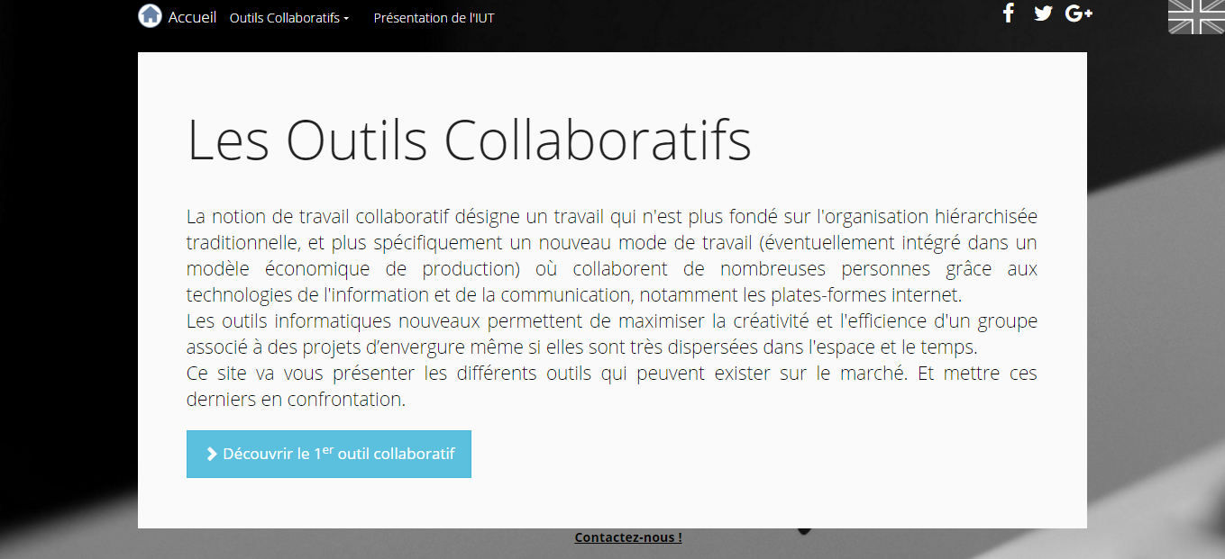
Page d’accueil
Entièrement réalisé à l’aide de Boostrap

Slide 7
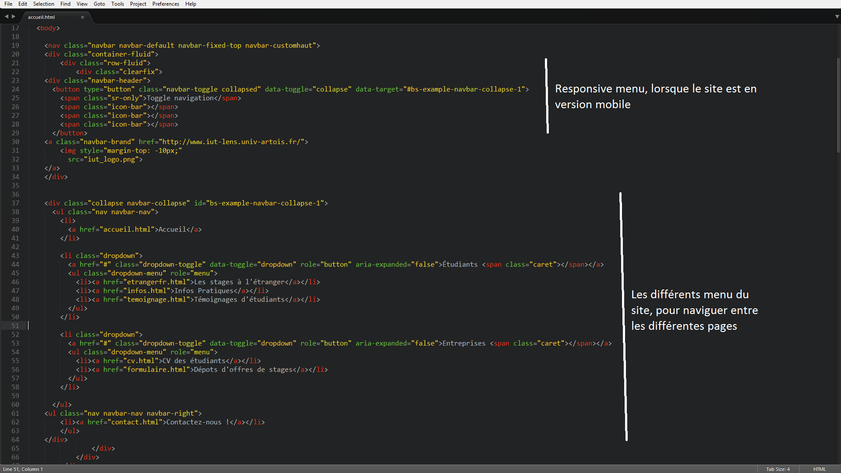
Comment ai-je fais ?

Slide 8
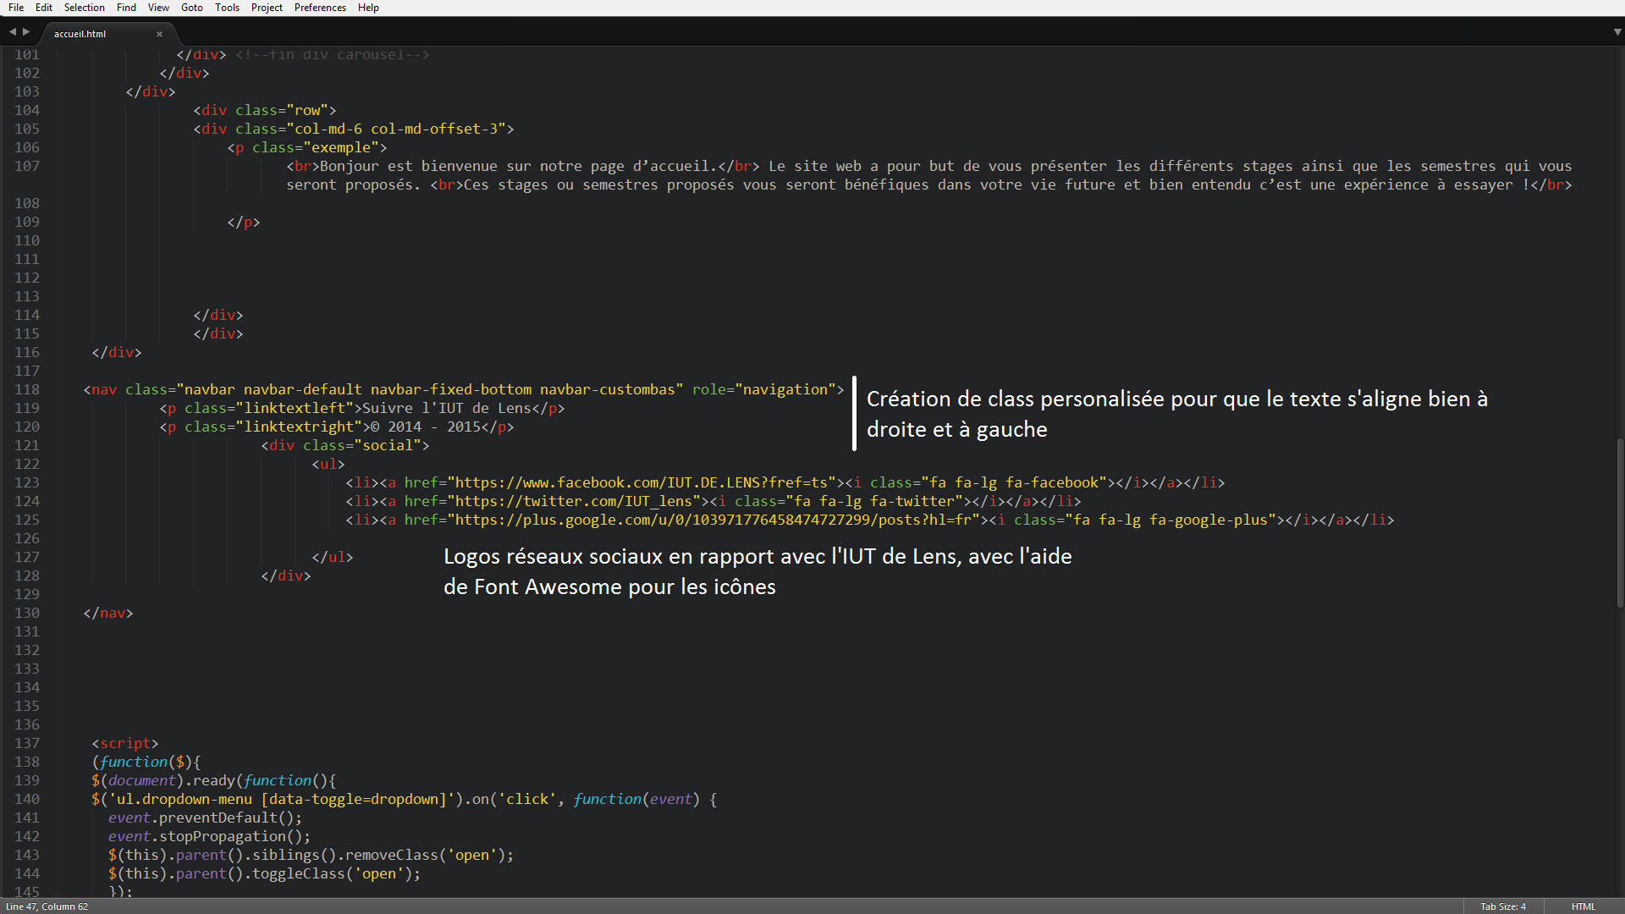

Comment ai-je fais ?

Slide 9
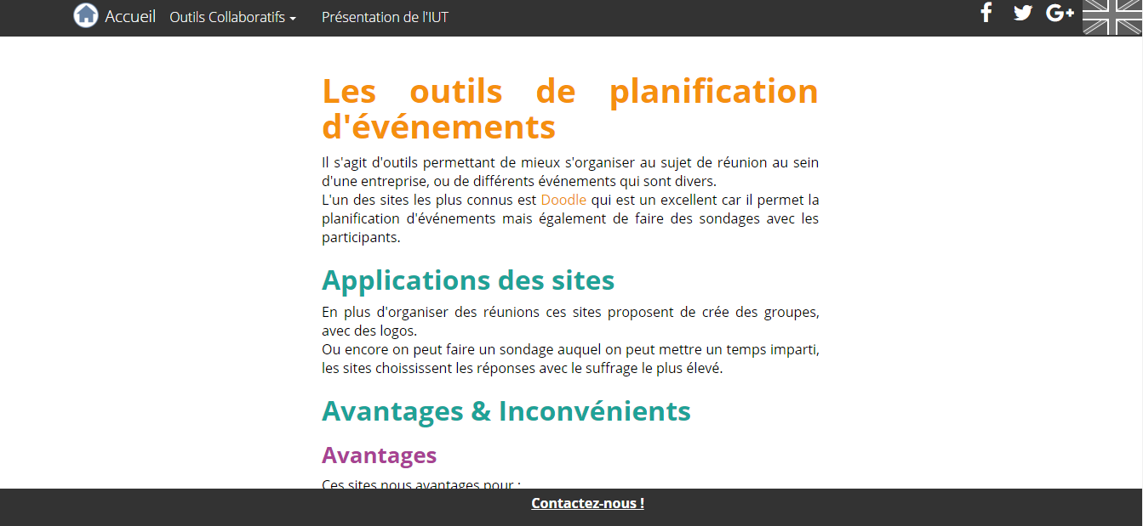
Page sur le 1er outil :
Les plannings en ligne

Slide 10
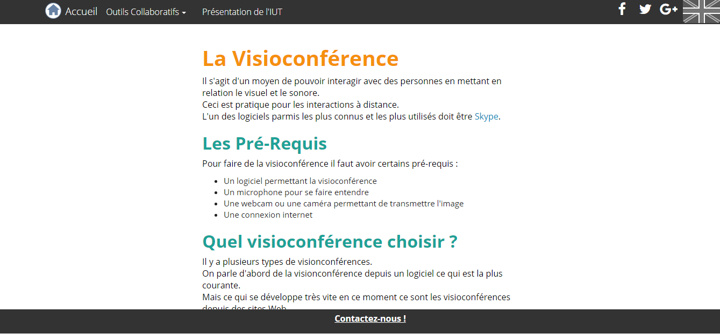
Page sur le 2ème outil :
La visioconférence

Slide 11
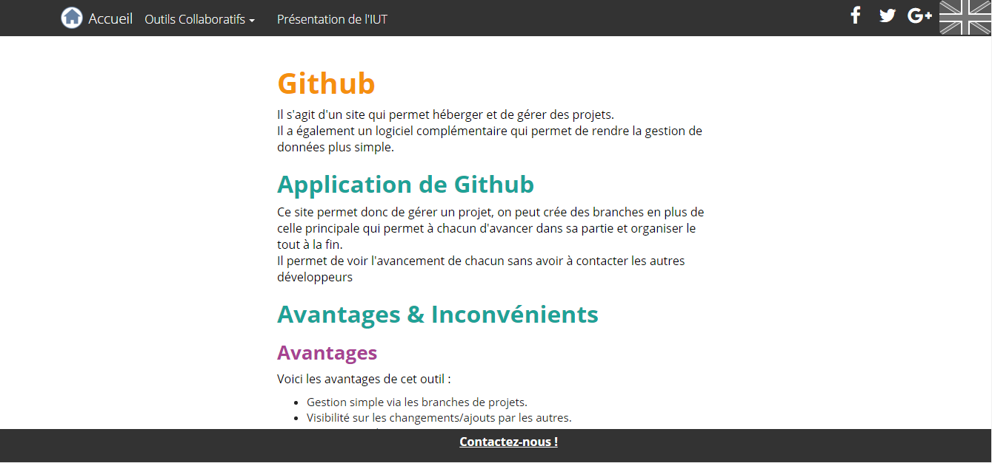
Page sur le 3ème outil :
Github

Slide 12
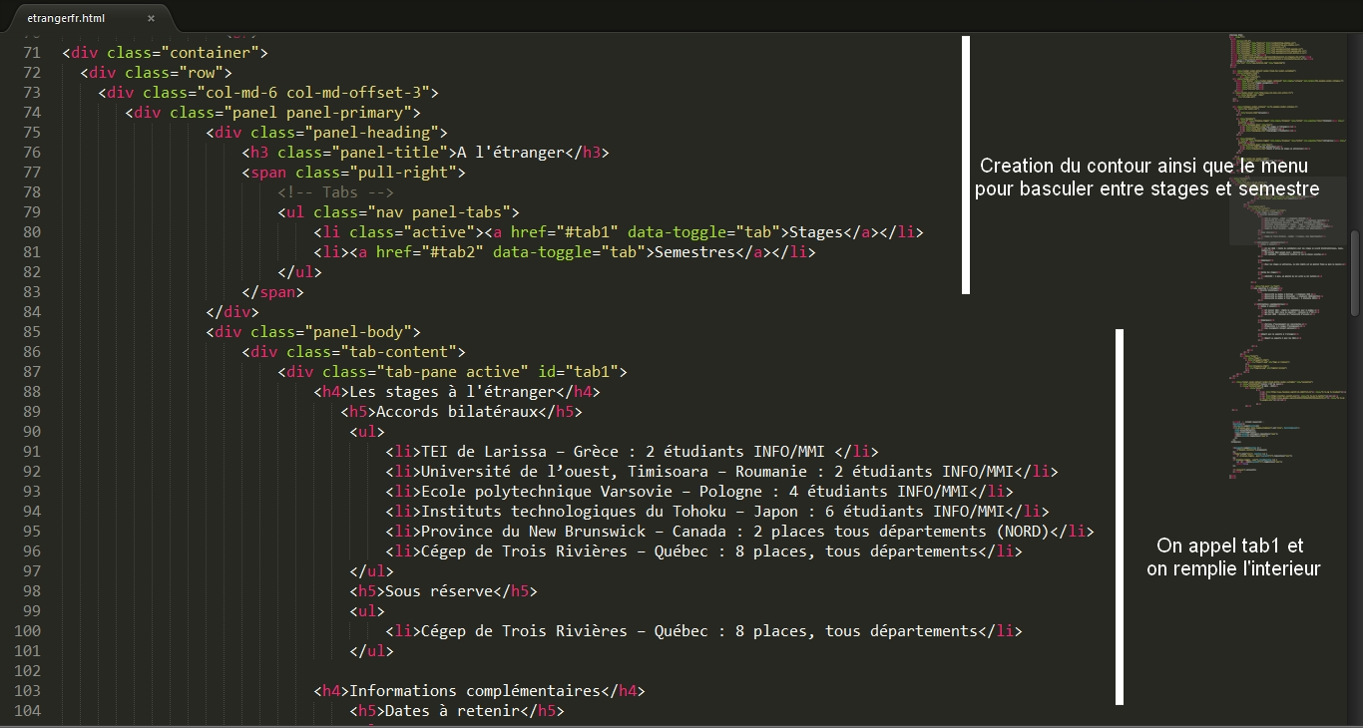
Le code

Slide 13
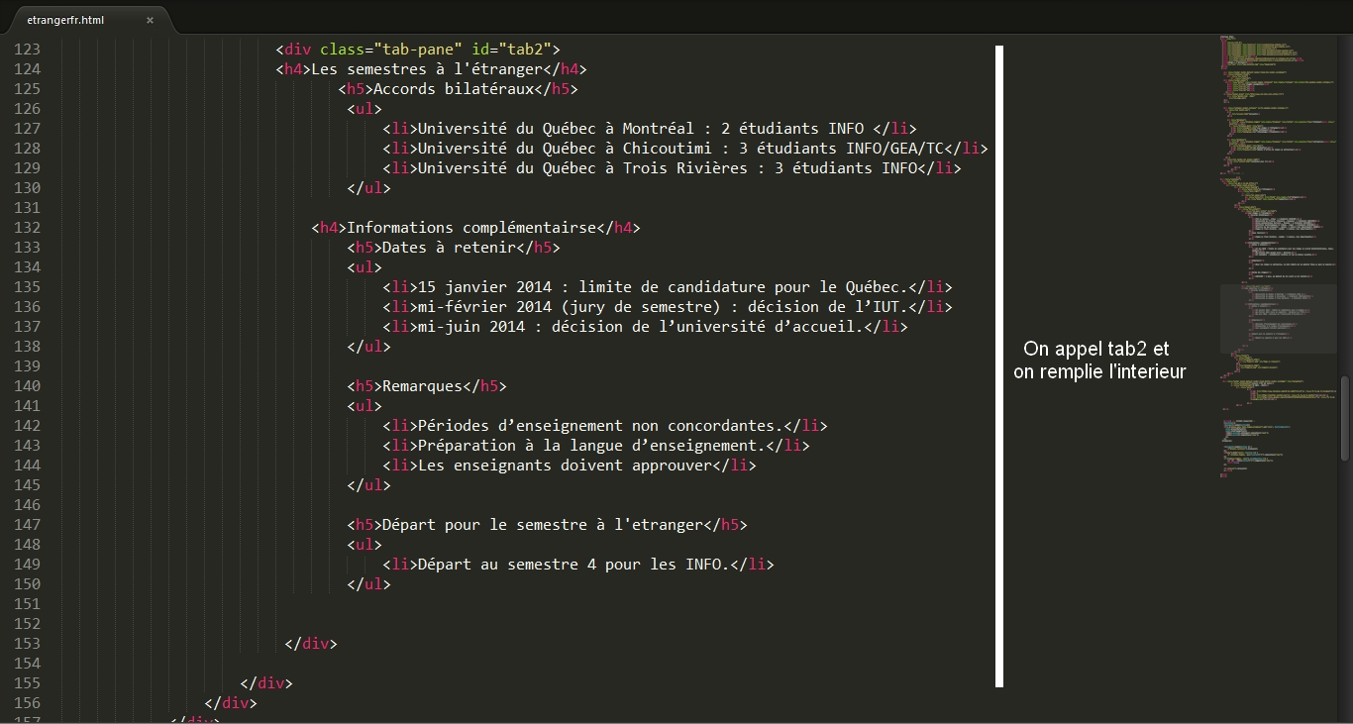
Le code

Slide 14
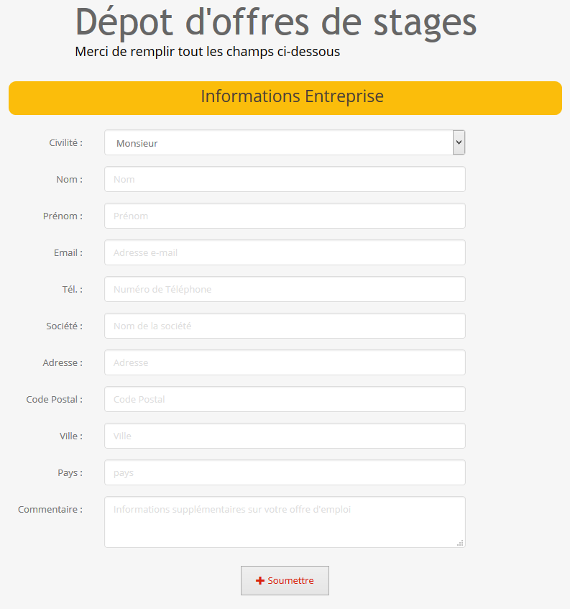
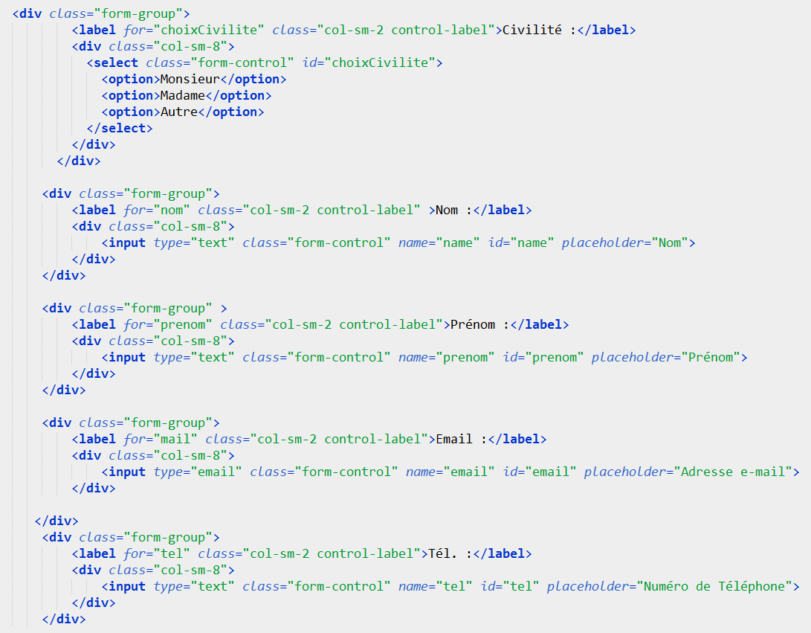
Formulaire de dépôt d’offre de stage

Slide 15
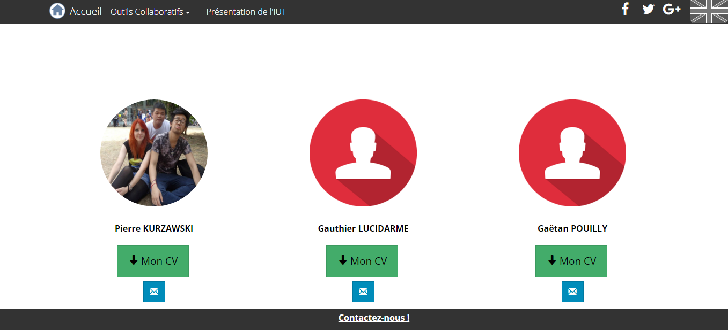
CV des développeurs
Création de 3 liens qui mènent au CV de chacun

Slide 16
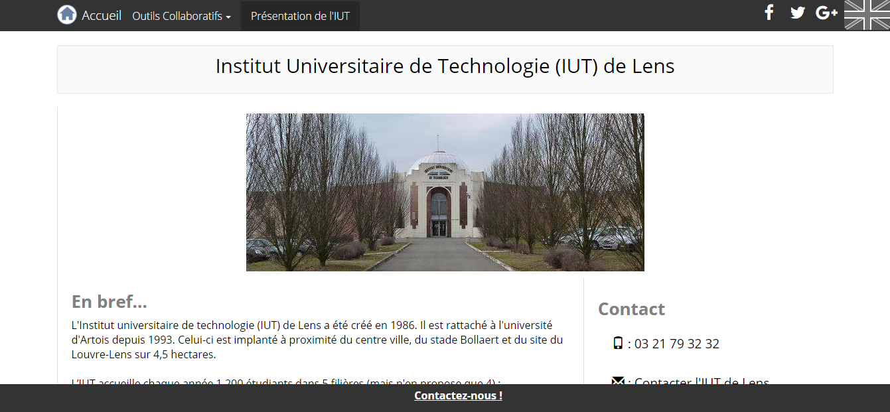
Présentation de l’IUT

Slide 17
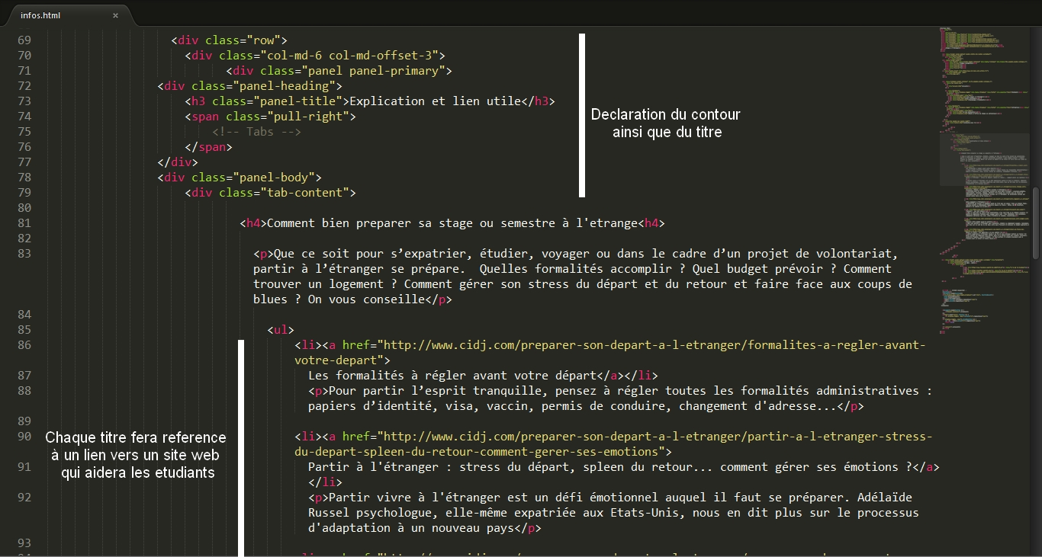
Le code

Slide 18
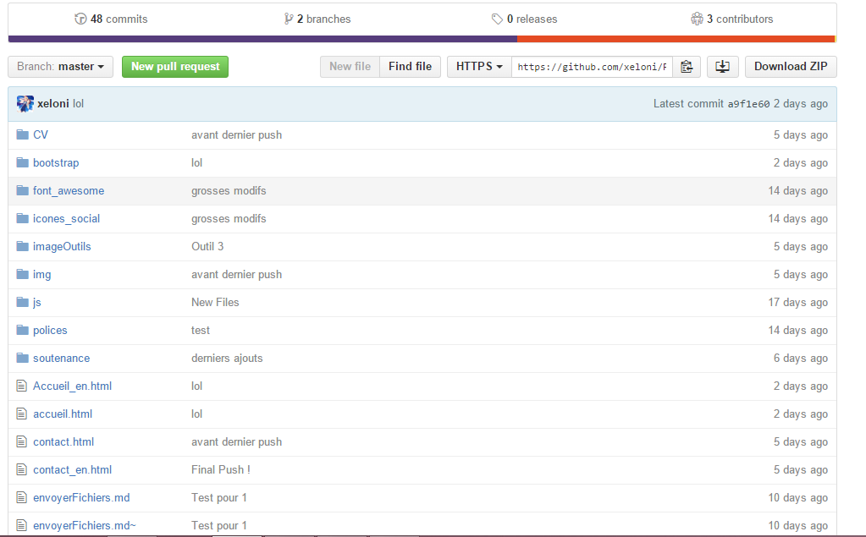
Utilisation de Github

Slide 19
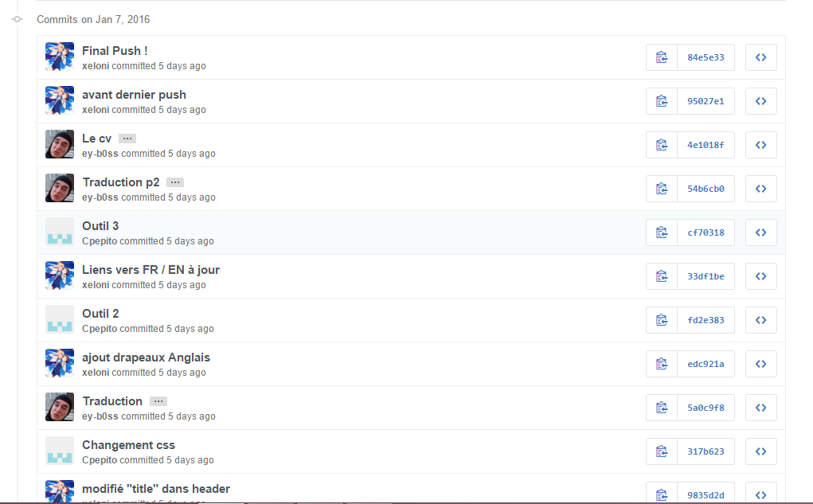
Utilisation de Github

Slide 20
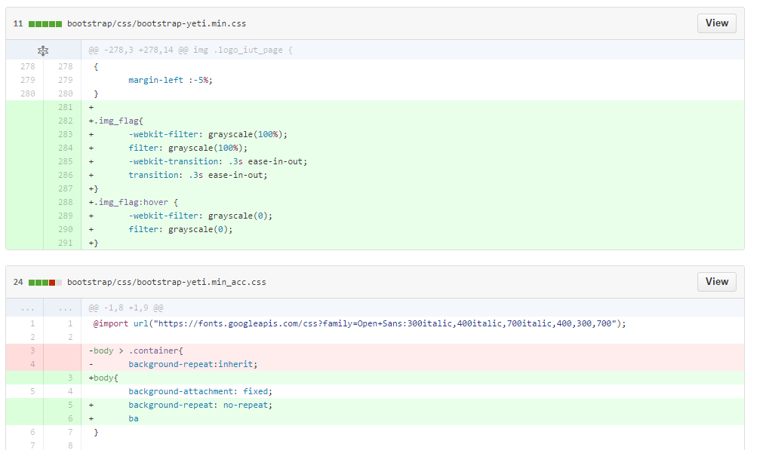
Utilisation de Github

Slide 21




Annexe
Ressources :
Pour poser une question en rapport au bootstrap

Slide 22


Slide 23

AVEZ-VOUS DES QUESTIONS

